Slide 1
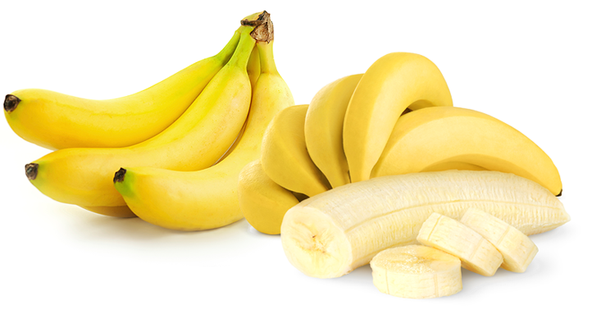
Банан

Slide 2
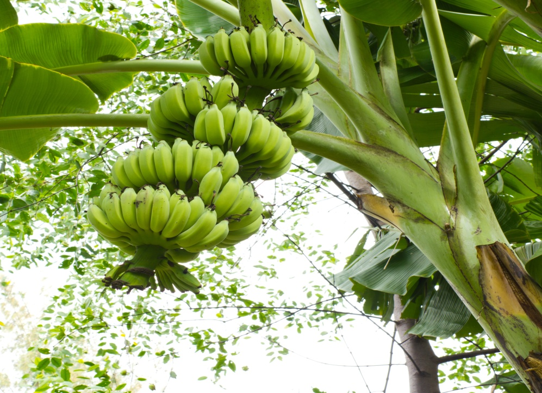
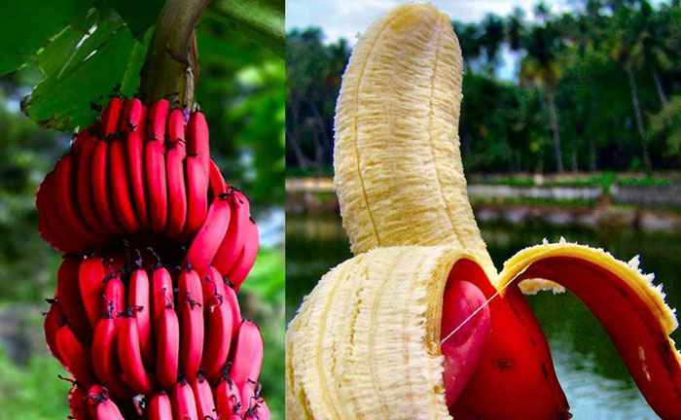
Банан- это ягода. Бананы бывают не только желтые , но и красные. Бананы являются плодами крупных тростниковых растений.

Slide 3
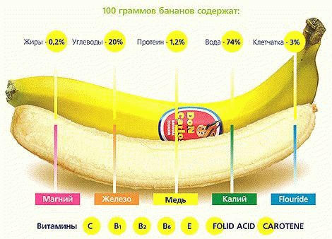
Бананы богаты витаминами и микроэлементами , а именно:

Slide 4
Полезные свойства банана:
Повышает настроение;
Концентрирует внимание;
Увеличивает работоспособность;
Снижает утомляемость;
Очищает организм.

Slide 5
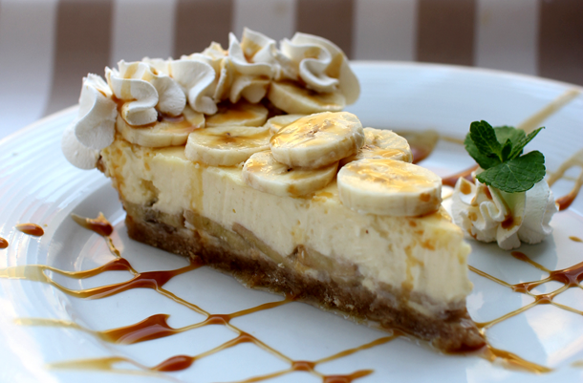
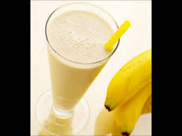
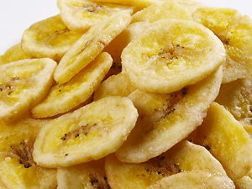
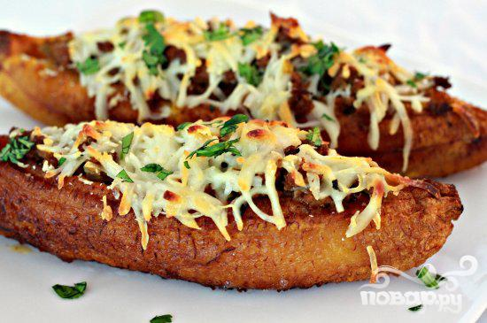
Что можно приготовить из бананов?
Различные десерты;
Различные напитки;
Употребляем в сушеном виде;
Банан применяется для приготовления множества первых и вторых блюд , в ряде отдаленных стран.

Slide 6
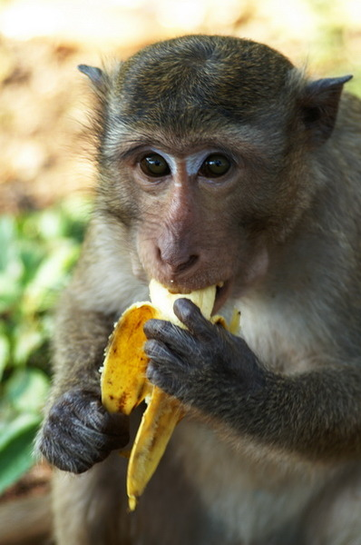
Бананами любят полакомиться не только люди , но и животные…

Slide 7
СПАСИБО ЗА ВНИМАНИЕ!!!

